Slide 1
ΜΑΘΗΜΑΤΑ UNIX
Γ.Ράπτη
ΕΜΥ / ΠΕ ΠΛΗΡ

Slide 2
Εισαγωγή στο Λειτουργικό Σύστημα Unix
Τι είναι το UNIX
Αρχεία και Διεργασίες
Δομή Καταλόγων
Ξεκινώντας ένα τερματικό UNIX

Slide 3
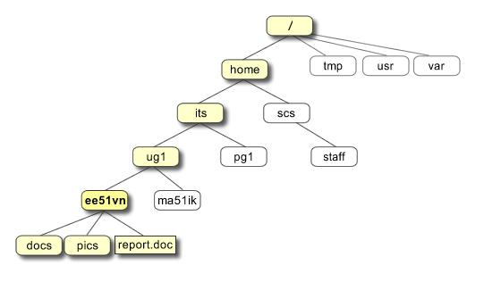
Τυπική Δομή καταλόγων

Slide 4
Αρχεία και Κατάλογοι
Εμφάνιση αρχείων και καταλόγων
Δημιουργία καταλόγων
Αλλαγή σε διαφορετικό κατάλογο
Οι κατάλογοι . και ..
Διαδρομές
Περισσότερες πληροφορίες

Slide 5
Αρχεία
Αντιγραφή αρχείων
Μεταφορά αρχείων
Διαγραφή αρχείων και καταλόγων
Εμφάνιση περιεχομένου αρχείων

Slide 6
Δικαιώματα πρόσβασης
Ασφάλεια συστήματος αρχείων
Αλλαγή δικαιωμάτων
Διεργασίες και jobs
Εμφάνιση σταματημένων διεργασιών και διεργασιών παρασκηνίου
Τερματισμός μιας διεργασίας

Slide 7
Μεταβλητές
Μεταβλητές του UNIX
Μεταβλητές περιβάλλοντος
Μεταβλητές κελύφους
Χρήση των μεταβλητών

